Slide 1
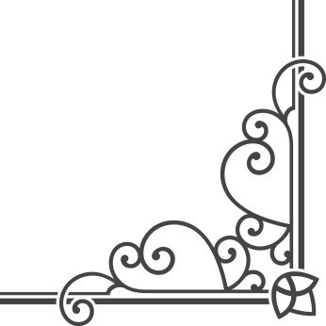
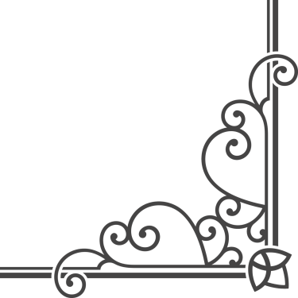
Повторение темы «Союз»
Презентацию подготовила Коликова О. Ю.,
учитель русского языка и литературы МКОУ «Гимназия»
Начать

Slide 2
Выбери цвет вопроса
Выбери номер вопроса
6
1
5
2
4
3
Чтобы стрелка начала крутиться и чтобы остановилась – кликни по ней.
К вопросам

Slide 3
1
2
3
4
5
6
1
2
3
4
5
6
1
2
3
4
5
6
1
2
3
4
5
6
Выбрать вопрос

Slide 4
1
Союз – это …
… служебная часть речи, которая служит для связи однородных членов или частей сложного предложения».
Давайте проверим.

Slide 5
2
В какой строке только сочинительные союзы?
а) не только… но и, зато, или; б) чтобы, если, а
в) так как, также, либо; г) то…то, однако, что.
а) не только… но и, зато, или;
Давайте проверим.

Slide 6
3
Найди соответствия:
1. как…так и, тоже, и а) составные, подчинительные
2. когда, хотя, пока б) повторяющиеся
3. потому что, как будто в) сочинительные, соединительные
4. ни..ни, не то…не то г) подчинительные, простые
1в, 2г, 3а, 4б
Давайте проверим.

Slide 7
4
Как отличить союзы от союзных слов?
Союз не является членом предложения.
Союз можно опустить.
Самостоятельную часть речи можно заменить.
Добавить ЖЕ или ИМЕННО.
Предложение с союзом нельзя превратить в вопросительное.
Давайте проверим.

Slide 8
5
Назовите все типы подчинительных союзов.
Временные, условные, причинные, уступительные, целевые, следствия, сравнительные, изъяснительные.
Давайте проверим.

Slide 9
6
Как отличить союз ЧТОБЫ с сочетанием ЧТО БЫ?
Чтобы — значение цели или изъяснительное, нельзя убрать бы.
Давайте проверим.

Slide 10
1
Как отличить союз ТОЖЕ с сочетанием ТО ЖЕ?
Тоже = также ( = и), нельзя убрать же.
Давайте проверим.

Slide 11
2
Как отличить союз ЗАТО с сочетанием ЗА ТО?
зато ( = но, однако) — союз
Давайте проверим.

Slide 12
3
Как отличить союз ОТТОГО ЧТО с сочетанием ОТ ТОГО?
оттого что ( = потому что) — союз
Давайте проверим.

Slide 13
4
Как отличить союз ОТЧЕГО с сочетанием ОТ ЧЕГО?
отчего ( = почему) — союз
Давайте проверим.

Slide 14
5
Как отличить союз ПОСКОЛЬКУ с сочетанием ПО СКОЛЬКУ?
поскольку ( = так как) — союз
Давайте проверим.

Slide 15
6
Назовите самый распространённые союз в русском языке.
и
Давайте проверим.

Slide 16
1
Приведите пример наречий (минимум 3), которые могут выполнять роль союзов в сложных предложениях.
где, куда, откуда, когда, как, почему, зачем
Давайте проверим.

Slide 17
2
К служебным частям речи относятся …
… союзы, предлоги, частицы
Давайте проверим.

Slide 18
3
Какую функцию выполняют сочинительные союзы, а какую - подчинительные?
Сочинительные соединяют однородные члены предложения, простые предложения в составе сложного; подчинительные соединяют простые предложения в составе сложного
Давайте проверим.

Slide 19
4
Закончите начатое предложение так, чтобы получилось сложноподчиненное.
Каждый день родители ждали…
⁮ 1) …приезда сына из Петербурга.
⁮ 2) … что приедет их сын из Петербурга
⁮ 3) … письма и надеялись на возвращение сына.
⁮2) … что приедет их сын из Петербурга
Давайте проверим.

Slide 20
5
В каком предл-и союз связывает однород. члены предложения (знаки препинания не проставлены)?
⁮ 1) Заря бывает не только утренняя но и вечерняя.
⁮ 2) За окном медленно падал снежок и ясный свет лежал на стенах комнаты.
⁮ 3) Стало темнеть и улицы мало-помалу опустели.
⁮ 1) Заря бывает не только утренняя но и вечерняя.
Давайте проверим.

Slide 21
6
Найдите предложение с составным подчинительным союзом
1) Когда я закончил школу, поехал поступать в университет. 2) Прежде чем браться за эту работу, рассчитай свои силы. 3) Он знал, что мы всегда ему поможем. 4) Он выполнит задание, если немного постарается.
2) Прежде чем браться за эту работу, рассчитай свои силы.
Давайте проверим.

Slide 22
1
В каком предложении неправильно расставлены запятые?
1) Мал золотник, да дорог. 2) Без нитки, да иголки шубы не пошить. 3) Теперь особенно было заметно, как он высок ростом. 4) Я сказал мальчикам, что заблудился, и подсел к ним.
2) Без нитки, да иголки шубы не пошить.
Давайте проверим.

Slide 23
2
Укажите правильное объяснение постановки запятой в предложении: Ночь прошла под большой чистой луной, и к утру лег первый снег.
1) Запятая стоит перед союзом и, так как он связывает однородные члены предложения. 2) Запятая стоит перед причастным оборотом. 3) Запятая стоит перед деепричастным оборотом. 4) Запятая стоит перед союзом и, так как этот союз соединяет два простых предложения в составе сложного.
4) Запятая стоит перед союзом и, так как этот союз соединяет два простых предложения в составе сложного.
Давайте проверим.

Slide 24
3
Укажите предложение со слитным написанием выделенного слова
1) Он спрятался (ЗА)ТО дерево. 2) Он сделал все (ТАК)ЖЕ аккуратно, как и в прошлый раз. 3) Он сделал (ТО)ЖЕ самое. 4) Мы (ТАК)ЖЕ посетили эту выставку.
4) Мы ТАКЖЕ посетили эту выставку.
Давайте проверим.

Slide 25
4
Определите разряд союза в предложении: Все боязливо стали ос­матриваться вокруг, так как услышали неясный шум.
Подчинительный
Давайте проверим.

Slide 26
5
Укажите предложение, в котором (то)же пишется слитно. 1) Мы почувствовали, что отцу не хочется разговаривать, Галина (то)же молчала.
2) Он повторил (то)же, что и мы. 3) Теплая небесная вода для растений (то)же самое, что для людей любовь.
1) Мы почувствовали, что отцу не хочется разговаривать, Галина (то)же молчала.
Давайте проверим.

Slide 27
6
В каком предложении ЧТОБЫ, ТОЖЕ, ЗАТО – союзы?
1.Что(бы) как-нибудь не вздумал удерживать хозяин, он вышел потихоньку из комнаты.
2.На что(бы), казалось, нужна была Плюшкину такая гибель подобных изделий?
3. Что(бы) такого сделать?
4. То(же) слово, да молвил не так.
Тек чтобы как-нибудь не вздумал удерживать хозяин, он вышел потихоньку из комнаты.
Давайте проверим.

